Slide 1
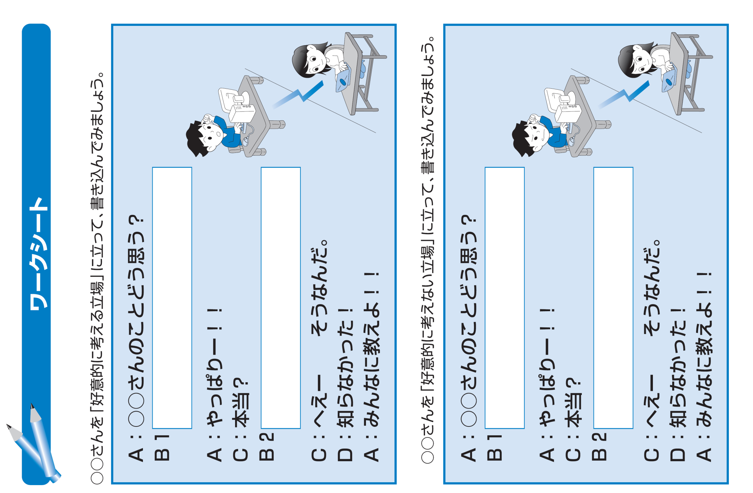
ワークシート「その一言でこんなに違う」
資料参考：兵庫県教育委員会作成人権教育資料

Slide 2
１ 「あっていい違い」に分類されたカードの特徴は何ですか？
資料参考：滋賀県人権センター
ワークシート「ちがいのちがい」
①
②
３ ①「あっていい違い」、②「ないほうがいい違い」について、他に考えられる項目を考えて書いてみましょう。
２ 「ないほうがいい違い」に分類されたカードの特徴は何ですか？

Slide 3
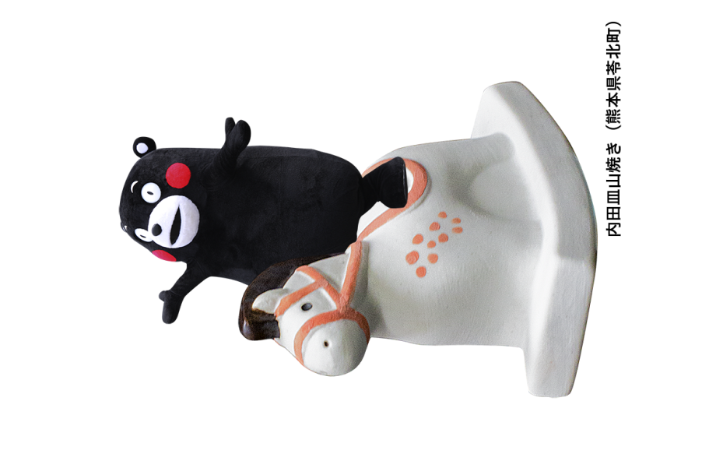
ワークシート「差別根強い熊本、今も変わらず残念」
２ 私たちの住む熊本県、そして天草。
どんな町になればいいなと思いますか？
１ あなたは、この記事を読んでどんなことを考えましたか？

Slide 4
横断歩道
Notes:
①カード（スライド２）をグループの人に配りきります。（端数も配りきる）
②参加者はカードを見せずに口頭でカードの説明をします。
③班でワークシート（スライド１）にみんなの情報を自由に書き込みをしながら、商店街を完成させる。
カードが欠けると完成しない、誰がいなくてもだめ、みんなが大切な人というのを実感できるプログラムです。またみんなで一つのことをやり遂げる達成感も共有できます。
もともとは留学生向けテキストから見つけ、それをヒントに自作したものです。授業で使って、学級の仲間作りにも活用できます。やったことあります。効果大です。
ロジカルシンキング（論理的思考）のトレーニングとしても適しています。
他にも数種類作っていますので、ほしければあげます。

